Slide 1
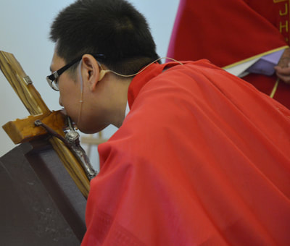
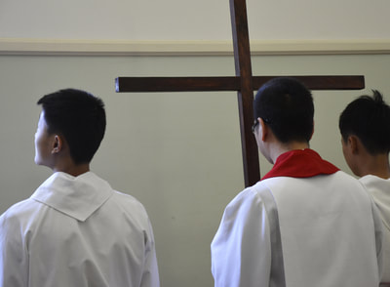
苦路默想

Slide 2
苦路（台前诵）
领：因父、及子、及圣神之名。阿们。（划十字圣号）（跪下）
众：主、耶稣基督，我们藉着洗礼与祢同死同葬；祢既藉着父的力量，从死中复活；求祢也使我们能度一种新生活。昔日的我们已与祢同钉在十字架上；求祢消除我们的罪愆，不再做罪恶的奴隶。我们既与祢同死，亦必与祢同生；死于罪恶，活于天主。
主，我们曾多次挣扎，多次跌倒；虽然我们知道祢就在我们身旁，但却掉头离祢而去。基督，请原谅我们，并帮助全人类认识、爱慕和尊敬祢。愿我们能在众兄弟姐妹中找到祢，跟随祢，在苦路上与祢并肩前进。

Slide 3
圣子高悬十字架上，慈母悲伤哀立其旁，举目仰望泪流长。

Slide 4
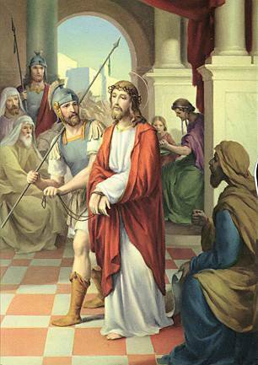
第一处：耶稣被判死刑
领：主、基督，我们钦崇祢、赞美祢。
（跪下）
众：祢用此圣架，救赎普世。

Slide 5
福音：
司祭长和长老们对耶稣提出许多控诉，比拉多问耶稣说：“他们对祢提出这么多的控诉，难道祢一点也不答辩吗？”可是耶稣依然没有作答。比拉多召集了司祭长、议员和民众，说：“我在他身上实在找不到什么可以处死的罪状。”可是司祭长们早已煽动群众，要求给他们释放巴拉巴。于是群众高声喊叫，要求钉耶稣在十字架上，比拉多终于为他们释放了巴拉巴；同时，他下令把耶稣先行鞭打，然后钉在十字架上。
默想：
朋友！虽然比拉多并不公允，但当日耶稣在他的判决中，却看出天父的旨意，屈服在比拉多权下。你怎能拒绝因听命而带来的烦恼呢？

Slide 6
祷文：
领：主、基督，祢在受审判时，我们亦是其中判死罪的人。但祢却为了爱而钉在十字架上。
众：我们还不知自爱，时常冒犯、违反祢。请帮助我们认识、爱慕祢，并远离罪恶。
领：天主，仰赖祢所受的苦难。
众：求祢垂怜我们。
全体：诵天主经一遍，圣母经一遍
（起立）

Slide 7
天主经
我们的天父，愿你的名受显扬，愿你的国来临，愿你的旨意奉行在人间，如同在天上。
求你今天赏给我们日用的食粮，求你宽恕我们的罪过，如同我们宽恕别人一样，不要让我们陷于诱惑，但救我们免于凶恶。啊们。

Slide 8
圣母经
万福玛丽亚，你充满圣宠！主与你同在。你在妇女中受赞颂，你的亲子耶稣同受赞颂。
天主圣母玛利亚，求你现在和我们临终时，为我们罪人祈求天主。啊们。

Slide 9
心灵惨痛不禁沉吟，凝思爱子意切情深，甚至利刃刺透心。

Slide 10
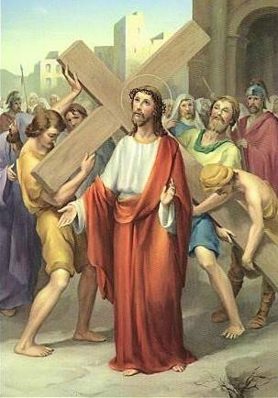
第二处：耶稣背十字架
领：主、基督，我们钦崇祢、赞美祢。
（跪下）
众：祢用此圣架，救赎普世。

Slide 11
福音：
兵士们将耶稣带进总督府内，就召集全队兵士，围着耶稣，然后把祂的衣服脱去，叫祂穿上紫袍，
又编了一个荆棘的冠冕给祂戴上。于是他们开始对祂致敬说：“犹太人的君王，万岁！”然后用
一根芦苇打祂的头，唾祂的面，又跪着向祂行礼，戏弄既毕，他们就把紫袍脱下，仍旧给祂穿上
原来的衣服，然后带祂出去，要把祂钉在十字架上。耶稣自己背着十字架，走出城外。
默想：
这十字架，这根树干，是天父给耶稣选择的。我的朋友，你所背负的十字架亦是天父给你选择的，
从祂的手中接纳吧！请放心，天父绝不会让你的负担，超过你的能力。

Slide 12
祷文：
领：主，我们常常只看到自己的担子，并认为它很沉重，当没有人注意它的时候，我们觉得这担子更重。
众：可是我们忘记了别人的痛苦，也忽略了在我们身旁背着重担的祢。即使知道了别人的痛苦，也从没有加以援助。求祢使我们不要以自我为中心，多顾及他人，正如祢照顾我们一样。
领：天主，仰赖祢所受的苦难。
众：求祢垂怜我们。
全体：诵天主经一遍，圣母经一遍
（起立）

Slide 13
天主经
我们的天父，愿你的名受显扬，愿你的国来临，愿你的旨意奉行在人间，如同在天上。
求你今天赏给我们日用的食粮，求你宽恕我们的罪过，如同我们宽恕别人一样，不要让我们陷于诱惑，但救我们免于凶恶。啊们。

Slide 14
圣母经
万福玛丽亚，你充满圣宠！主与你同在。你在妇女中受赞颂，你的亲子耶稣同受赞颂。
天主圣母玛利亚，求你现在和我们临终时，为我们罪人祈求天主。啊们。

Slide 15
独子之母殊福贞女，内心痛苦谁堪比汝，甚矣哀哉莫可语。

Slide 16
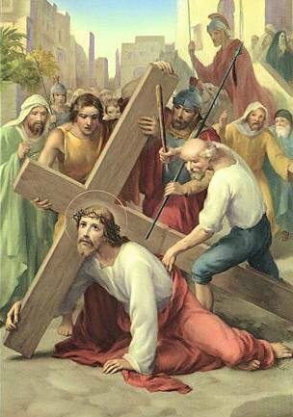
第三处：耶稣第一次跌倒
领：主、基督，我们钦崇祢、赞美祢。
（跪下）
众：祢用此圣架，救赎普世。

Slide 17
先知书：
当时，我们看到祂，没有赞美，没有尊严，也没有什么仪容可供我们欣赏。祂只是一个被人鄙视、
被人弃绝的人物，只是一个忧苦的人，饱尝了苦难。人家对祂只是掩面不顾，祂是被人舍弃的人，
因而我们也把祂视同无物。哪晓得，祂竟替我们负担着苦痛，替我们承受着忧愁。
默想：
创造及管理宇宙的天主子，由于对父的服从，变得像人那样软弱，竟不能肩负起一根木头的重量。但那正是天父的旨意，否则耶稣不能成为我们的模范。若我们要成为耶稣的朋友，也该无怨无忧地承担人的软弱。

Slide 18
祷文：
领：主，我们离开了正路，只得到空虚和酸苦。
众：求祢光照，使我们认识，当我们软弱时能得到祢的扶持。祢无尽的爱，将一切罪人抱于怀中，请让我们都能共享祢的宽宏与慈爱。
领：天主，仰赖祢所受的苦难。
众：求祢垂怜我们。
全体：诵天主经一遍，圣母经一遍
（起立）

Slide 19
天主经
我们的天父，愿你的名受显扬，愿你的国来临，愿你的旨意奉行在人间，如同在天上。
求你今天赏给我们日用的食粮，求你宽恕我们的罪过，如同我们宽恕别人一样，不要让我们陷于诱惑，但救我们免于凶恶。啊们。

Slide 20
圣母经
万福玛丽亚，你充满圣宠！主与你同在。你在妇女中受赞颂，你的亲子耶稣同受赞颂。
天主圣母玛利亚，求你现在和我们临终时，为我们罪人祈求天主。啊们。

Slide 21
荣光之子如斯惨创，仁慈之母见而凄怆，悲复痛哉痛久长。

Slide 22
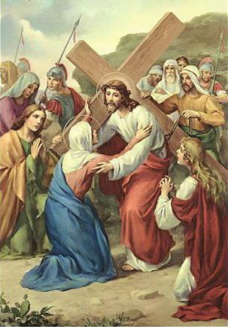
第四处：耶稣途中遇母亲
领：主、基督，我们钦崇祢、赞美祢。
（跪下）
众：祢用此圣架，救赎普世。

Slide 23
福音：
西默盎祝福了他们，并对耶稣的母亲说：“你看这个孩子，祂被注定要以色列中许多人跌倒，
许多人复起，并将成为众人排斥的标记。这样，许多人的秘密心思便会泄漏出来。至于你，一
把利剑将刺透你的心灵。
默想：
圣母见耶稣被鞭打，被脚踢，像畜生一般被驱赶。她的心灵疼痛哀伤；可是从来没有吐出任何申诉和报怨。

Slide 24
祷文：
领：我们常常为自己的痛苦而嗟叹，却忘掉了其他兄弟姐妹也受着同样、或甚至更恶劣的遭遇。
众：主，我们明白，只有分担别人的困苦与悲伤，我们才能团结起来抗拒痛苦和患难的挑战，求祢使我们永不关闭自己的心，却接纳每一个人，能像祢的慈母一样奉行祢的圣意，与祢一同救赎世界。
领：天主，仰赖祢所受的苦难。
众：求祢垂怜我们。
全体：诵天主经一遍，圣母经一遍
（起立）

Slide 25
天主经
我们的天父，愿你的名受显扬，愿你的国来临，愿你的旨意奉行在人间，如同在天上。
求你今天赏给我们日用的食粮，求你宽恕我们的罪过，如同我们宽恕别人一样，不要让我们陷于诱惑，但救我们免于凶恶。啊们。

Slide 26
圣母经
万福玛丽亚，你充满圣宠！主与你同在。你在妇女中受赞颂，你的亲子耶稣同受赞颂。
天主圣母玛利亚，求你现在和我们临终时，为我们罪人祈求天主。啊们。

Slide 27
目睹爱子横遭极殃，慈母黯淡涕泪彷徨，孰能见此不同伤。

Slide 28
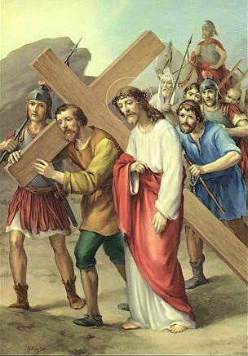
第五处：西肋乃人西满帮耶稣背十字架
领：主、基督，我们钦崇祢、赞美祢。
（跪下）
众：祢用此圣架，救赎普世。

Slide 29
福音：
他们把耶稣带走的时候，抓住一个刚从乡下来的基勒乃人西满，兵士将十字架放在他的肩上，强迫他在耶稣后面背着。耶稣说：凡不能背负自己的十字架而追随我的，就不配作我的门徒。凡保全自己生命的，终必丧失生命。但为我之故而丧失生命的，必能获得生命。
默想：
耶稣已无力，不能再独自肩负十字架。因此士兵便勉强西满帮助。朋友，这位西满就是你。把你
的力量交给弱小者吧！你每次减轻别人的负担，就是亲手托起那压在耶稣身上的十字架。

Slide 30
祷文：
领：主，祢接纳西满的帮助。祢挑选了一个胆怯而被迫的人来帮助祢。
众：求祢帮助我们，了解为兄弟姐妹服务的真正意义。我们时常忽略了四周的亲友，请帮助我们
互相依靠，互爱互助，使我们背负祢的十字架，乐意为他人服务，并除去骄傲，乐意接受别人的帮助。
领：天主，仰赖祢所受的苦难。
众：求祢垂怜我们。
全体：诵天主经一遍，圣母经一遍
（起立）

Slide 31
天主经
我们的天父，愿你的名受显扬，愿你的国来临，愿你的旨意奉行在人间，如同在天上。
求你今天赏给我们日用的食粮，求你宽恕我们的罪过，如同我们宽恕别人一样，不要让我们陷于诱惑，但救我们免于凶恶。啊们。

Slide 32
圣母经
万福玛丽亚，你充满圣宠！主与你同在。你在妇女中受赞颂，你的亲子耶稣同受赞颂。
天主圣母玛利亚，求你现在和我们临终时，为我们罪人祈求天主。啊们。

Slide 33
见子耶稣受尽艰辛，为救其民愿舍己身，惨被鞭打酷绝伦。

Slide 34
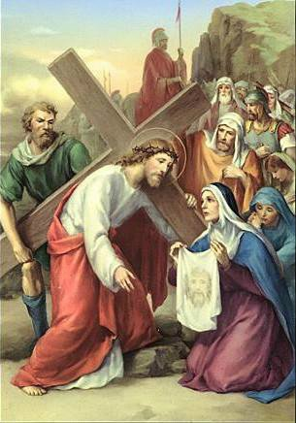
第六处：圣妇为耶稣拭面
领：主、基督，我们钦崇祢、赞美祢。
（跪下）
众：祢用此圣架，救赎普世。

Slide 35
圣咏：
耻辱和忧闷，折伤了我的心；我指望有人会体恤我，却没有一个；我渴望有人会安慰我，可是找不着。
默想：
朋友，你有勇气触摸耶稣染满血渍的脸吗？你问：耶稣的脸在哪里？在充满泪水的眼睛里，在遍布皱纹的额头上，在贫民窟里，在医院中，在病榻上——总之，凡有痛苦存在的地方，耶稣的脸就在那里。祂就在那里等待着你，替祂抹掉血和泪。

Slide 36
祷文：
领：我老实告诉你们，凡你们为我这些兄弟中最小的一个所做的，也就是给我做的
众：主，求祢协助我们在迫害中，勇敢承认祢是主基督，正如物落尼加一样。她坚信这个死囚
是天主；其他人的讥讽、批评、迫害都不能阻止她爱主之情。请帮助我们善于运用祢所赐给我
们的才智，服务人群，帮助需要帮助的人，让我们明认祢活在每个人的心中。
领：天主，仰赖祢所受的苦难。
众：求祢垂怜我们。
全体：诵天主经一遍，圣母经一遍（起立）

Slide 37
天主经
我们的天父，愿你的名受显扬，愿你的国来临，愿你的旨意奉行在人间，如同在天上。
求你今天赏给我们日用的食粮，求你宽恕我们的罪过，如同我们宽恕别人一样，不要让我们陷于诱惑，但救我们免于凶恶。啊们。

Slide 38
圣母经
万福玛丽亚，你充满圣宠！主与你同在。你在妇女中受赞颂，你的亲子耶稣同受赞颂。
天主圣母玛利亚，求你现在和我们临终时，为我们罪人祈求天主。啊们。

Slide 39
痛苦之母愁肠百结，因见圣子备遭磨折，祈你许我共痛切。

Slide 40
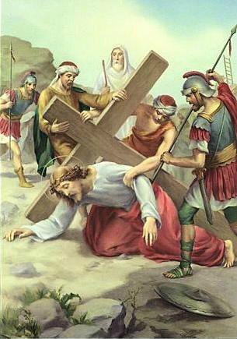
第七处：耶稣第二次跌倒
领：主、基督，我们钦崇祢、赞美祢。
（跪下）
众：祢用此圣架，救赎普世。

Slide 41
先知书：
当时我们只以为祂是被惩罚的人，为天主所打击、为天主所贬抑。殊不知祂实在是为了我们的过失而被刺伤，为了我们的罪恶而受尽了苦刑。透过祂的受刑，我们才得安宁，透过祂的受伤，我们才得康复，我们都是迷途的羊，各走各的路；然而上主却把我们众人的罪债，加在祂一人的肩上。
默想：
朋友，这第七处，是考验你意志的一个机会；从这次跌倒中学习，坚持行善吧！有一天，当你
感到前功尽弃时，你会想，“我不能再继续下去”，那时请你转向耶稣跌倒的事实吧！信赖耶
稣，继续奋斗吧！

Slide 42
祷文：
领：主，我们曾向往奢华的享受，没有体察别人的劳苦及艰辛。
众：许多人在生活的鞭挞下，已一次又一次地跌倒，围观的人多，援助的人少。愿我们不在围观的人群中。
领：天主，仰赖祢所受的苦难。
众：求祢垂怜我们。
全体：诵天主经一遍，圣母经一遍
（起立）

Slide 43
天主经
我们的天父，愿你的名受显扬，愿你的国来临，愿你的旨意奉行在人间，如同在天上。
求你今天赏给我们日用的食粮，求你宽恕我们的罪过，如同我们宽恕别人一样，不要让我们陷于诱惑，但救我们免于凶恶。啊们。

Slide 44
圣母经
万福玛丽亚，你充满圣宠！主与你同在。你在妇女中受赞颂，你的亲子耶稣同受赞颂。
天主圣母玛利亚，求你现在和我们临终时，为我们罪人祈求天主。啊们。

Slide 45
代求你子被刺圣心，增我心灵虔敬热忱，常加爱慕情意深。

Slide 46
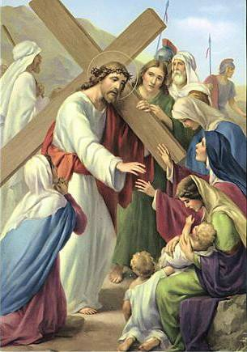
第八处： 耶稣劝告耶路撒冷的妇女
领：主、基督，我们钦崇祢、赞美祢。
（跪下）
众：祢用此圣架，救赎普世。

Slide 47
福音：
有一大群民众跟着耶稣，其中还有一批妇女为祂哀悼痛哭。耶稣转身对她们说：“耶路撒冷的女儿！你们不要为我而哭，要为你们自己的子女而哭。”
默想：
耶稣曾多么的渴望，把耶路撒冷的子女聚集起来，但他们一一拒绝。这些妇女现在为耶稣哭泣，而耶稣的心却为她们哀痛——哀痛她们面临的忧伤。耶稣在身受痛苦时，仍然去安慰他人。朋友，你如何表现你的温良和仁爱呢？

Slide 48
祷文：
领：耶稣亲临世界，世界也原是靠祂而存在的，但世界却不认识祂；祂来到自己的领域，而祂自己的子民却没有接纳祂。
众：我们深信祢居于全人类中、特别在那些被人冷落的人群中。请助佑我们在人群中体验祢的存在、祢的痛苦，并且以关怀及爱心去接近祢。
领：天主，仰赖祢所受的苦难。
众：求祢垂怜我们。
全体：诵天主经一遍，圣母经一遍
（起立）

Slide 49
天主经
我们的天父，愿你的名受显扬，愿你的国来临，愿你的旨意奉行在人间，如同在天上。
求你今天赏给我们日用的食粮，求你宽恕我们的罪过，如同我们宽恕别人一样，不要让我们陷于诱惑，但救我们免于凶恶。啊们。

Slide 50
圣母经
万福玛丽亚，你充满圣宠！主与你同在。你在妇女中受赞颂，你的亲子耶稣同受赞颂。
天主圣母玛利亚，求你现在和我们临终时，为我们罪人祈求天主。啊们。

Slide 51
恳祈慈母分你悲情，并将你子身受酷刑，深深铭刻我心灵。

Slide 52
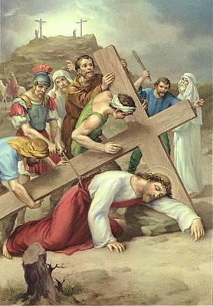
第九处：耶稣第三次跌倒
领：主、基督，我们钦崇祢、赞美祢。
（跪下）
众：祢用此圣架，救赎普世。

Slide 53
先知书：
凡看见祂的人，莫不惊愕，因为祂的容貌毁伤得不再像人。上主的圣意要用苦难磨炼祂。当祂的心灵苦痛到了尽头以后，祂必定看见光明而心满意足。我的仆人要以自己的苦难使众人成义，因为祂承担了他们的罪过。祂甘愿充当一个罪人，而牺牲自己的生命。其实，祂负担了众人的罪债，并且时时刻刻为所有的罪人祈求。
默想：
耶稣已全无气力，倒卧在地上，身体不能再动弹，就是拳打、脚踢，也不能再站起来。然而，耶稣愿意接受一切。朋友，你的身体可以被摧毁，但天上或地下绝对没有力量，能够剥夺你的意志，你的意志是属于你的。

Slide 54
祷文：
领：主耶稣，祢为了我们而受鞭打、凌辱，但我们却时常跌倒、犯罪。
众：主！请帮助我们体会每一位兄弟姐妹应有的权利，明白自己的责任，尽量帮助需要我们的人。
领：天主，仰赖祢所受的苦难。
众：求祢垂怜我们。
全体：诵天主经一遍，圣母经一遍
（起立）

Slide 55
天主经
我们的天父，愿你的名受显扬，愿你的国来临，愿你的旨意奉行在人间，如同在天上。
求你今天赏给我们日用的食粮，求你宽恕我们的罪过，如同我们宽恕别人一样，不要让我们陷于诱惑，但救我们免于凶恶。啊们。

Slide 56
圣母经
万福玛丽亚，你充满圣宠！主与你同在。你在妇女中受赞颂，你的亲子耶稣同受赞颂。
天主圣母玛利亚，求你现在和我们临终时，为我们罪人祈求天主。啊们。

Slide 57
圣子耶稣为救我们，遍尝苦辱并以身殉，祈导我们出迷津。

Slide 58
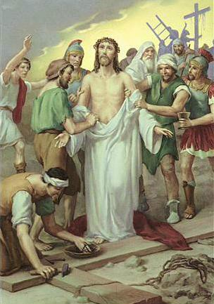
第十处：耶稣被人剥去衣服
领：主、基督，我们钦崇祢、赞美祢。
（跪下）
众：祢用此圣架，救赎普世。

Slide 59
福音：
当时，他们另外还带了两个凶犯，同耶稣一起去处死。他们既到了那名叫“髑髅”的地方，就在那里把耶稣钉在十字架上，同时也钉了两个凶犯，一个在右边，一个在左边。耶稣说：“父啊！求祢宽恕他们，因为他们不知道自己做的是什么！”当时，他们还拈阄分了耶稣的衣服。民众都站着观望。
默想：
朋友，请看！世上最可怜的君王，在受造物前，被剥掉衣服，身无一物；然而，谁还比耶稣更
富有？同样，你要生活丰满，首先要关心天国的义德。

Slide 60
祷文：
领：人子来不是为受人服侍，却是为服侍人，并且要牺牲自己的生命，救赎大众。
众：主，祢成了罪犯，其实，犯罪的却是我们。我们所追求的奢饰华物把祢掩盖了。社会上有许多伤残老病的人，愿我们伸出援助的手，给予他们所需要的。许多人没有一个合理的生活环境、更得不到别人的关怀与协助、失去了人性的尊严；愿我们真正体会他们，把他们当作兄弟姐妹般看待。
领：天主，仰赖祢所受的苦难。
众：求祢垂怜我们。
全体：诵天主经一遍，圣母经一遍（起立）

Slide 61
天主经
我们的天父，愿你的名受显扬，愿你的国来临，愿你的旨意奉行在人间，如同在天上。
求你今天赏给我们日用的食粮，求你宽恕我们的罪过，如同我们宽恕别人一样，不要让我们陷于诱惑，但救我们免于凶恶。啊们。

Slide 62
圣母经
万福玛丽亚，你充满圣宠！主与你同在。你在妇女中受赞颂，你的亲子耶稣同受赞颂。
天主圣母玛利亚，求你现在和我们临终时，为我们罪人祈求天主。啊们。

Slide 63
十字圣架救赎之诠，圣子死难偿我罪愆，恳饶我罪复天缘。

Slide 64
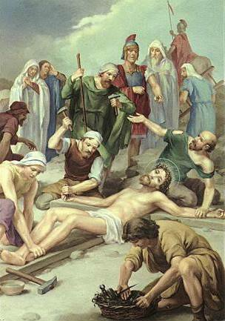
第十一处： 耶稣被钉在十字架上
领：主、基督，我们钦崇祢、赞美祢。
（跪下）
众：祢用此圣架，救赎普世。

Slide 65
福音：
在耶稣的十字架旁，站着祂的母亲和祂母亲的一个姐妹，还有克罗帕的妻子玛利亚，及玛利亚玛达肋纳。耶稣见母亲和祂的爱徒一起站着，就对母亲说：“母亲，那就是你的儿子！”又对爱徒说：“那就是你的母亲！”从此，那门徒就把她奉养在自己的家中。
默想：
朋友，你能想象钉十字架是怎样的滋味吗？刑吏拉直了手，把手腕紧压在横木上，用钉刺透肉，然后拿起沉重的铁锤用力敲打，直至手被钉穿，疼痛辛酸就像火药筒在头脑内猛然爆炸。他们又抓住另一只手，死亡的痛苦又再一次爆发，然后再屈起膝盖，好把脚站在木干，也用铁锤钉在架上。

Slide 66
祷文：
领：我给你们一项新命令，你们要彼此相爱，如同我爱了你们一样。
众：主，祢对我们的爱至深至大，竟不惜任何牺牲，我们愿意效法祢，在我们的生活环境中实践祢爱人的精神，努力减轻别人在精神上及肉躯上的痛苦，与祢一同救赎我们的弟兄。
领：天主，仰赖祢所受的苦难。
众：求祢垂怜我们。
全体：诵天主经一遍，圣母经一遍（起立）

Slide 67
天主经
我们的天父，愿你的名受显扬，愿你的国来临，愿你的旨意奉行在人间，如同在天上。
求你今天赏给我们日用的食粮，求你宽恕我们的罪过，如同我们宽恕别人一样，不要让我们陷于诱惑，但救我们免于凶恶。啊们。

Slide 68
圣母经
万福玛丽亚，你充满圣宠！主与你同在。你在妇女中受赞颂，你的亲子耶稣同受赞颂。
天主圣母玛利亚，求你现在和我们临终时，为我们罪人祈求天主。啊们。

Slide 69
童贞圣母神圣之后，赖你慈恩允我哀求，得常与你同悲愁。

Slide 70
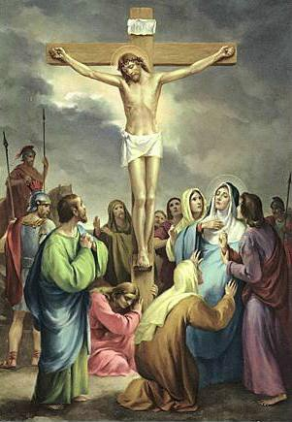
第十二处： 耶稣死在十字架上
领：主、基督，我们钦崇祢、赞美祢。
（跪下）
众：祢用此圣架，救赎普世。

Slide 71
福音：
从中午开始，太阳失光，遍地黑暗；直到下午三时，耶稣大声呼喊说：“我的天主，我的天主！祢为什么舍弃了我？”有一个人跑过来，把海绵浸透了醋，绑在芦苇上，送上去给祂喝。那时耶稣又大声呼喊说：“父啊！我将我的灵魂托付在祢的手中。”说完，便断了气。
默想：
十字架已成了一座讲坛——父啊！宽恕他们吧……你要和我在天堂里……这是你的母亲……这是你的儿子……我渴……一切都完成了……耶稣需要挺着手腕及脚，把自己托起才能开口说话，每一个动作，都使祂陷入一阵新的痛楚，然后，当祂受够了，才放弃这可朽坏的肉躯。

Slide 72
祷文：
领：一粒麦子非经落地而死，只不过是一粒，死了以后，才会有丰盈的收获。
众：主，藉着祢的圣死，我们才获得一个更充实及更珍贵的生命。请帮助我们，使我们关怀别人的生死存亡，重视肉躯和灵性的生命，使人们充分地领略生命的意义。
领：天主，仰赖祢所受的苦难。
众：求祢垂怜我们。
全体：诵天主经一遍，圣母经一遍（起立）

Slide 73
天主经
我们的天父，愿你的名受显扬，愿你的国来临，愿你的旨意奉行在人间，如同在天上。
求你今天赏给我们日用的食粮，求你宽恕我们的罪过，如同我们宽恕别人一样，不要让我们陷于诱惑，但救我们免于凶恶。啊们。

Slide 74
圣母经
万福玛丽亚，你充满圣宠！主与你同在。你在妇女中受赞颂，你的亲子耶稣同受赞颂。
天主圣母玛利亚，求你现在和我们临终时，为我们罪人祈求天主。啊们。

Slide 75
耶稣五伤安慰之源，耶稣圣死救赎之键，赐我信心永不变。

Slide 76
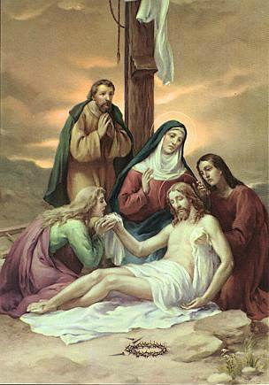
第十三处：耶稣尸体 从十字架卸下
领：主、基督，我们钦崇祢、赞美祢。
（跪下）
众：祢用此圣架，救赎普世。

Slide 77
福音：
那天正值安息日的前夕，而那安息日又是大节日，犹太人不愿在安息日有尸首留在十字架上，就来请求比拉多叫人打断他们的腿，把尸首拿去。于是兵士来了，先后把钉在耶稣左右的两个人的腿打断；他们来到耶稣跟前，看见祂已经死了，就没有打断祂的腿。有一个士兵用长矛刺透了祂的肋旁，立刻就有血和水流出来。
默想：
祭献已完成，是的，耶稣的祭献已告完成。但，我的朋友，圣母和你的祭献尚未结束，圣母还要在手中接抱，她亲生子的尸体。你在离别自己所爱的人时，也会感到哀痛。你在沉痛时应该想到，因着玛利亚分担耶稣在加尔瓦略山的苦难、参加救世的工程；同样，你的哀痛，亦可充作灵魂的代价。

Slide 78
祷文：
领：主，请宽恕我们的愚昧、固执、嫉妒及怨恨，并减轻所有因此而引起的痛苦与悲伤。
众：求祢以祢的爱充盈世界，使我们生活在爱的滋润中。慈母玛利亚，您是罪人的避难所，请为我们祈祷，使我们因您圣子的功劳，幸获天父的宽恕。
领：天主，仰赖祢所受的苦难。
众：求祢垂怜我们。
全体：诵天主经一遍，圣母经一遍（起立）

Slide 79
天主经
我们的天父，愿你的名受显扬，愿你的国来临，愿你的旨意奉行在人间，如同在天上。
求你今天赏给我们日用的食粮，求你宽恕我们的罪过，如同我们宽恕别人一样，不要让我们陷于诱惑，但救我们免于凶恶。啊们。

Slide 80
圣母经
万福玛丽亚，你充满圣宠！主与你同在。你在妇女中受赞颂，你的亲子耶稣同受赞颂。
天主圣母玛利亚，求你现在和我们临终时，为我们罪人祈求天主。啊们。

Slide 81
将有一天灵肉分离，请勿弃我能瞻圣仪，永沐荣光无尽期。

Slide 82
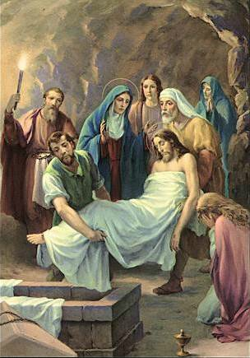
第十四处：耶稣葬于坟墓
领：主、基督，我们钦崇祢、赞美祢。
（跪下）
众：祢用此圣架，救赎普世。

Slide 83
福音：
到了傍晚，来了一个阿黎玛特雅人若瑟，他大胆地向比拉多要求耶稣的遗体。比拉多准许了他，于是他把耶稣的遗体领去了。还有从前在夜间来访耶稣的尼苛德摩，那时也带着约一百斤没药和沉香而来，两人按着犹太人的习俗，将耶稣的遗体用细麻布加上香料包裹起来，把祂安放在一座由岩石凿成的坟墓里，然后滚了一块石头来堵住墓门。
默想：
耶稣可朽的生命就此结束，另一个新生命已开始，为玛利亚，为玛达肋纳，为伯多禄，若望和你，耶稣在人世的工作已完成，但在教会内及透过教会的工作，现在才开始。朋友，由现在开始，时时刻刻，你要做祂的使徒、祭品、圣者。

Slide 84
祷文：
领：主，祢极大的痛苦仍要继续，直到时间的终止。
众：我们每个人都有自己的十字架，愿我们都能分担祢的十字架。请帮助我们在各人身上认出祢来，并乐意帮助祢，使我们真正的敬爱祢。
领：天主，仰赖祢所受的苦难。
众：求祢垂怜我们。
全体：诵天主经一遍，圣母经一遍（起立）

Slide 85
天主经
我们的天父，愿你的名受显扬，愿你的国来临，愿你的旨意奉行在人间，如同在天上。
求你今天赏给我们日用的食粮，求你宽恕我们的罪过，如同我们宽恕别人一样，不要让我们陷于诱惑，但救我们免于凶恶。啊们。

Slide 86
圣母经
万福玛丽亚，你充满圣宠！主与你同在。你在妇女中受赞颂，你的亲子耶稣同受赞颂。
天主圣母玛利亚，求你现在和我们临终时，为我们罪人祈求天主。啊们。

Slide 87
圣子高悬十字架上，慈母悲伤哀立其旁，举目仰望泪流长。

Slide 88
苦路默想（最后祷文）
领：耶稣基督，人类的救主，祢用十字架战胜了死亡，进入了光荣，使痛苦有了意义，赋给世界喜乐。求祢帮助我们继续祢的救世工程，共同背负十字架。
（跪下）

Slide 89
苦路默想（最后祷文）
众：
主啊！让我做祢的工具，去缔造和平；
在有仇恨的地方，播送友爱；
在有冒犯的地方，给予宽恕；
在有分裂的地方，促成团结；
在有疑虑的地方，激发信心；
在有错谬的地方，宣扬真理；
在有失望的地方，唤起希望；
在有忧伤的地方，散布喜乐；
在有黑暗的地方，放射光明；

Slide 90
苦路默想（最后祷文）
领：
神圣的导师！
愿我不求他人的安慰，只求安慰他人；
不求他人的谅解，只求谅解他人；
不求他人的爱护，只求爱护他人；
因为只有在施予中，我们有所收获；
在宽恕时，我们得到宽恕；
在死亡时，我们生于永恒!

Slide 91
请为教宗的意向祈祷！
请念：
天主经
圣母经
圣三光荣颂
各一次

Slide 92
天主经
我们的天父，愿你的名受显扬，愿你的国来临，愿你的旨意奉行在人间，如同在天上。
求你今天赏给我们日用的食粮，求你宽恕我们的罪过，如同我们宽恕别人一样, 不要让我们陷于诱惑，但救我们免于凶恶。啊们。

Slide 93
圣母经
万福玛丽亚，你充满圣宠！主与你同在。你在妇女中受赞颂，你的亲子耶稣同受赞颂。
天主圣母玛利亚，求你现在和我们临终时，为我们罪人祈求天主。啊们。

Slide 94
圣三光荣颂
愿光荣归于父，及子，及圣神，起初如何，今日亦然，直到永远。啊们

Slide 95
苦路默想到此结束，请神父降福！

